Slide 1




Προστασία δικτύου για συστήματα ελέγχου ενέργειας
CSP004_C_E
ΠΑΡΟΥΣIΑΣΗ :
DR. STEFAN SCHAUER
DR. ABDELKADER SHAABAN
AIT AUSTRIAN INSTITUTE OF TECHNOLOGY

Slide 2
Γνωστοποίηση
Συγχρηματοδοτείται από την Ευρωπαϊκή Ένωση. Ωστόσο, οι απόψεις και οι γνώμες που εκφράζονται είναι αποκλειστικά του/των συγγραφέα/ων και δεν αντανακλούν κατ' ανάγκη τις απόψεις και τις γνώμες της Ευρωπαϊκής Ένωσης ή της HADEA. Ούτε η Ευρωπαϊκή Ένωση ούτε η χορηγούσα αρχή μπορούν να θεωρηθούν υπεύθυνοι γι' αυτές.
Συμφωνία έργου αριθ. 101083594

Slide 3


Προστασία δικτύου για τον έλεγχο της ενέργειας
CSP004_C_E: Abdelkader Shaaban και Stefan Schauer
Συστήματα
Αυτές οι διαφάνειες περιγράφουν τα ουσιώδη επιθετικά εργαλεία που θα χρησιμοποιηθούν σε αυτό το μάθημα.
Τα εργαλεία αυτά προορίζονται για χρήση στο πλαίσιο αυτού του μαθήματος για να καταδείξουν πώς μπορούν να χρησιμοποιηθούν διάφορα εργαλεία για διάφορες δραστηριότητες κυβερνοεπιθέσεων και να διευθυνσιοδοτηθούν οι υπάρχουσες αδυναμίες ασφάλειας για την αποφυγή ή τον μετριασμό των σχετικών κινδύνων στον κυβερνοχώρο. Ως εκ τούτου, όλες αυτές οι πρακτικές δραστηριότητες προορίζονται αποκλειστικά και μόνο για εκπαιδευτικούς σκοπούς και XML (Extensible Markup Language - δομημένη μορφή ανταλλαγής δεδομένωνn) όχι για οποιαδήποτε άλλη κακόβουλη ή ανεξουσιοδοτημένη δραστηριότητα.

Slide 4
Προσομοιωτής GNS3
CSP004_C_E: Abdelkader Shaaban και Stefan Schauer

Slide 5

Προσομοιωτής GNS3
CSP004_C_E: Abdelkader Shaaban και Stefan Schauer
Το GNS3, είναι ανοικτού κώδικα και ελεύθερο λογισμικό.
•
•
Επιτρέπει στους μηχανικούς δικτύων να εικονικοποιήσουν πραγματικές συσκευές υλικού.
Το GNS3 αποτελείται από δύο κύρια εξαρτήματα λογισμικού:
το λογισμικό GNS3-all-in-one GUI) και
•
την εικονική μηχανή GNS3 (VM).
Το λογισμικό GNS3-all-in-one (GUI) χρησιμεύει ως διεπαφή πελάτη, εγκατεστημένο σε τοπικούς υπολογιστές (Windows, MAC, Linux) για τη δημιουργία τοπολογιών δικτύου.
Ο τοπικός εξυπηρετητής/διακομιστής GNS3 εκτελείται στον ίδιο υπολογιστή με το GUI, με πρόσθετες διεργασίες όπως το Dynamips.
•
Το VM Virtual Machine - εικονική μηχανή για απομόνωση εφαρμογών) της VMware (εταιρεία virtualization και cloud computing) μπορεί να εκτελεστεί τοπικά χρησιμοποιώντας λογισμικό εικονικοποίησης (π.χ. VMware Workstation, Virtualbox) ή απομακρυσμένα σε εξυπηρετητή (π.χ. VMware ESXi, τρόπος νέφους).
Το GNS3 μας επιτρέπει να δημιουργήσουμε τοπολογία δικτύου και ένα περιβάλλον για μια ιδανική πλατφόρμα προσομοίωσης των μηχανημάτων των θυμάτων και των επιτιθέμενων.
5
|Ξεκινώντας με το GNS3 XML (Extensible Markup Language - δομημένη μορφή ανταλλαγής δεδομένωνn) DeepL (λογισμικό μηχανικής μετάφρασης βασισμένο σtην ΤΝ)

Slide 6

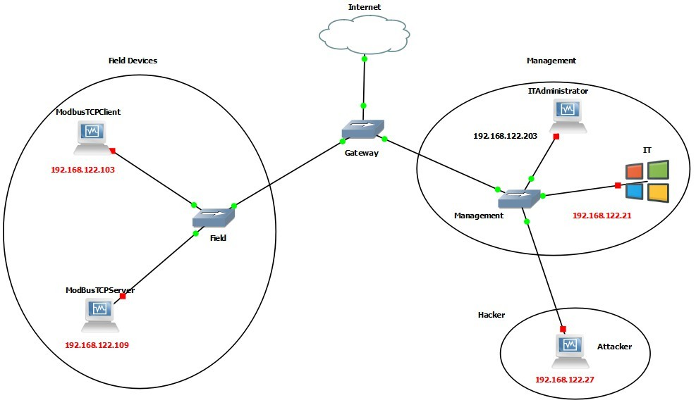
Γιατί το GNS3;
CSP004_C_E: Abdelkader Shaaban και Stefan Schauer
Το GNS3 διευκολύνει τη δημιουργία ενός πλήρους εργαστηριακού
περιβάλλοντος με την ολοκλήρωση πολλαπλών VM (εγκατεστημένων μεμονωμένα).
Αυτό θα σας βοηθήσει να δημιουργήσετε ένα πλήρως απομονωμένο
περιβάλλον αποτελούμενο από πολλαπλά VM με μηχανήματα-θύματα και έναν επιτιθέμενο, επιτρέποντάς σας να αποδίδετε τις πρακτικές εργασίες σας στο πλαίσιο αυτού του μαθήματος με ασφαλέστερο τρόπο.
Ακολουθεί ένα παράδειγμα για το πώς θα μπορούσε να σχεδιαστεί το
ιδεατό εργαστήριο στο GNS3.
Η στόχευση οποιουδήποτε εξωτερικού στόχου εκτός του προτεινόμενου εικονικού εργαστηριακού περιβάλλοντος απαγορεύεται αυστηρά και είστε αποκλειστικά υπεύθυνοι για τις όποιες συνέπειες.
6

Slide 7

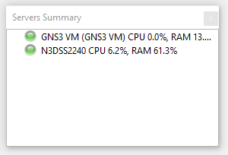



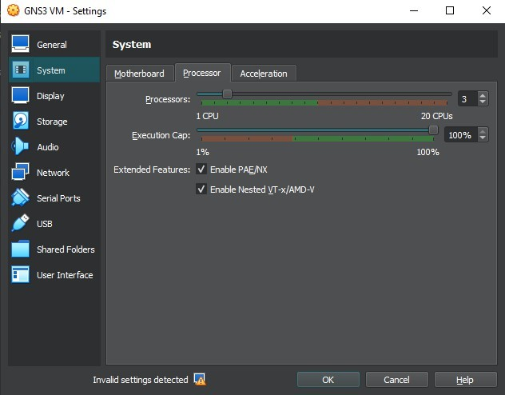
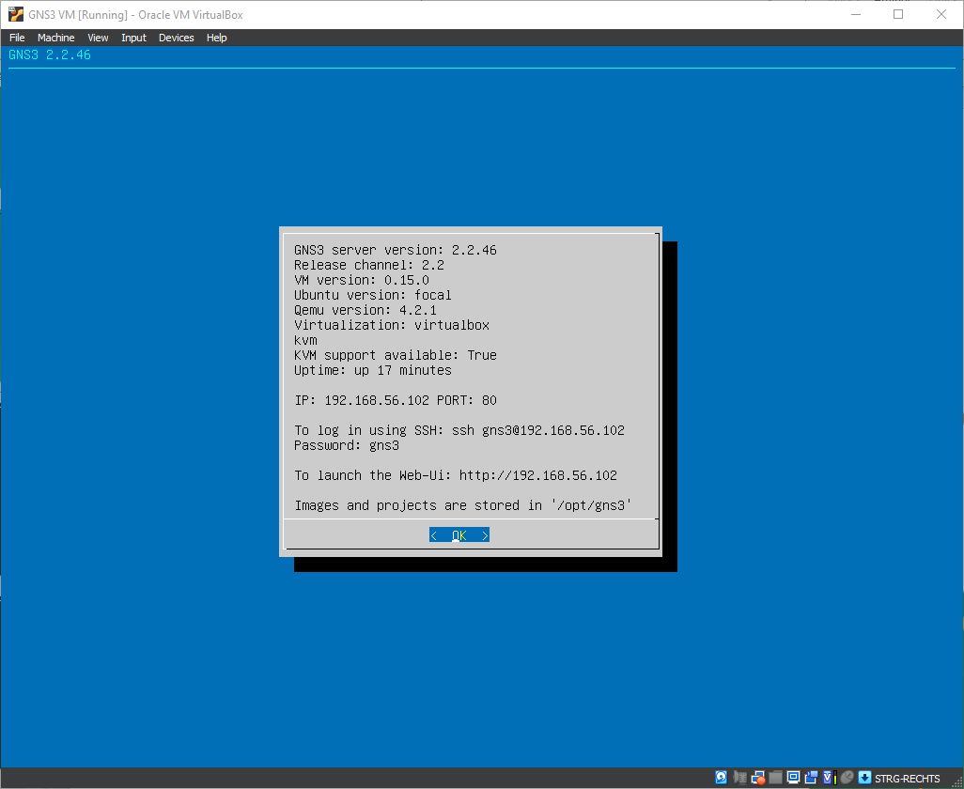
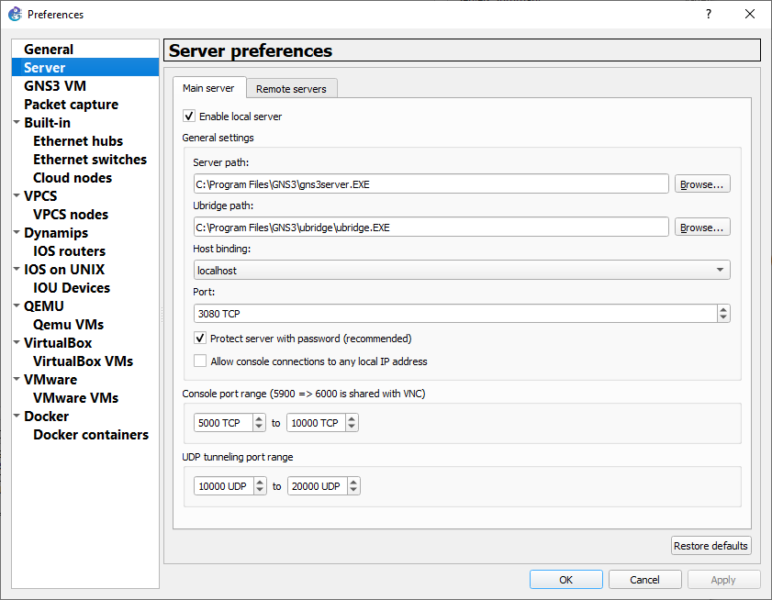
Εγκατάσταση GNS3
CSP004_C_E: Abdelkader Shaaban και Stefan Schauer
Κατεβάστε το GNS3 από την επίσημη ιστοσελίδα:
Software | GNS3, και στη συνέχεια προχωρήστε στην εγκατάστασή του.
Κατεβάστε και αρχείο εγκατάστασης λογισμικού GNS3 VM με βάση το VM που προτιμάτε: Λογισμικό | GNS3
7

Slide 8
Kali Linux Επιτιθέμενος
CSP004_C_E: Abdelkader Shaaban και Stefan Schauer
Είναι η πιο προηγμένη διανομή Linux (λειτουργικό σύστημα ανοιχτού κώδικα βασισμένο στο Unix) για δοκιμές διείσδυσης.
Το Kali Linux είναι μια κατανεμημένη διανομή Linux ανοιχτού κώδικα, βασισμένη στο Debian (διανομή λειτουργικού συστήματος Linux), που
απευθύνεται σε διάφορες εργασίες ασφάλειας πληροφοριών, όπως δοκιμές διείσδυσης, έρευνα ασφάλειας, εγκληματολογία υπολογιστών και αντίστροφη μηχανική.
Κατεβάστε και εγκαταστήστε το Kali Linux ως κανονικό VM στον υπολογιστή σας.
Θα συζητήσω αργότερα πώς να το ολοκληρώσω με το GNS3
8
Kali Linux| Διανομή Linux για δοκιμές διείσδυσης και ηθική παράκαμψη ασφαλείας

Slide 9
Client (σύστημα ή πρόγραμμα που επικοινωνεί με εξυπηρετητή/εξυπηρετητήΜηχανήματα-θύματα
CSP004_C_E: Abdelkader Shaaban και Stefan Schauer
Ρυθμίστε δύο ΕΜ ως clientεπικοινωνεί με server) και εξυπηρετητή για τη μετάδοση τιμών μέσω του πρωτοκόλλου Modbus.
Επομένως, εγκαταστήστε το Raspberry Pi Desktop στον υπολογιστή σας. Μπορείτε να κατεβάσετε την εικόνα ISO από ΕΔΩ.
Μετά από αυτό, εγκαταστήστε το pyModbusTCP στην επιτραπέζια επιφάνεια του Raspberry Pi. Ένα χρήσιμο παράδειγμα για
εξυπηρετητή και ένα σύστημα (ή ένα πρόγραμμα που επικοινωνεί με εξυπηρετητή) μπορείτε να βρείτε στο Python Modbus Communication.
Επιπλέον, μπορείτε να εγκαταστήσετε ένα Windows VM (Virtual Machine - εικονική μηχανή για απομόνωση εφαρμογών) ή ένα άλλο Klai
Linux ως συσκευή διαχείρισης πληροφορικής για την παρακολούθηση του δικτύου.
9

Slide 10


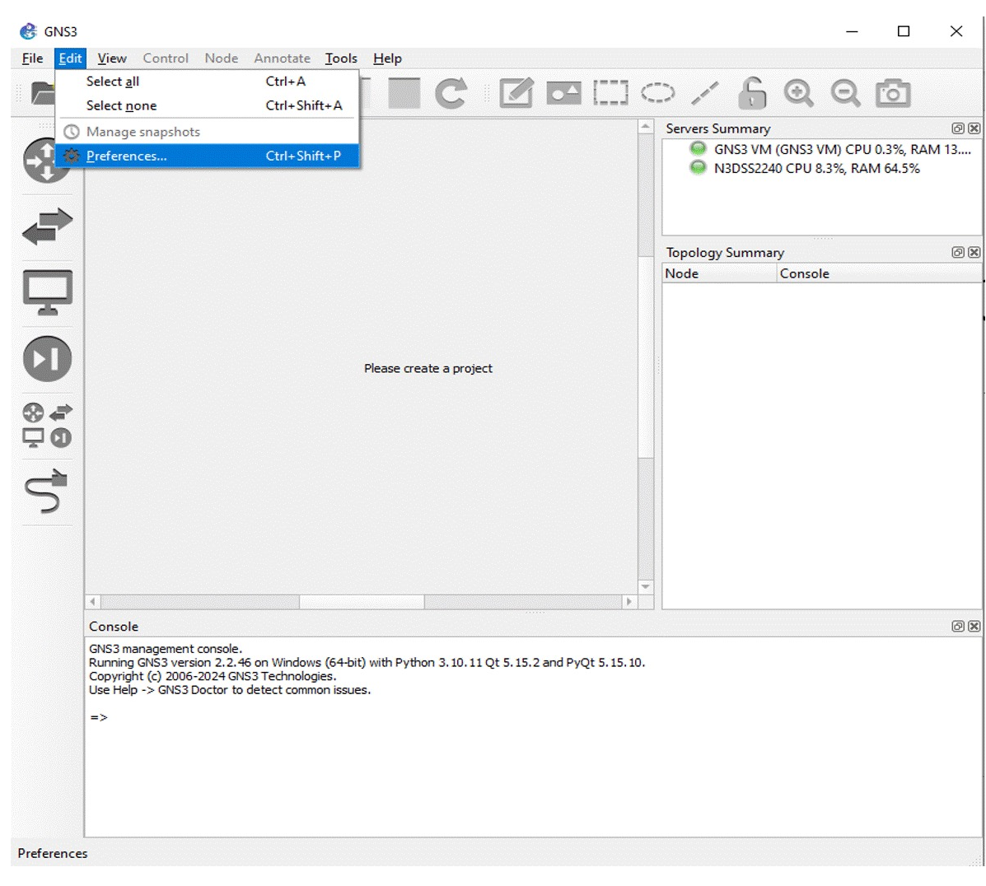
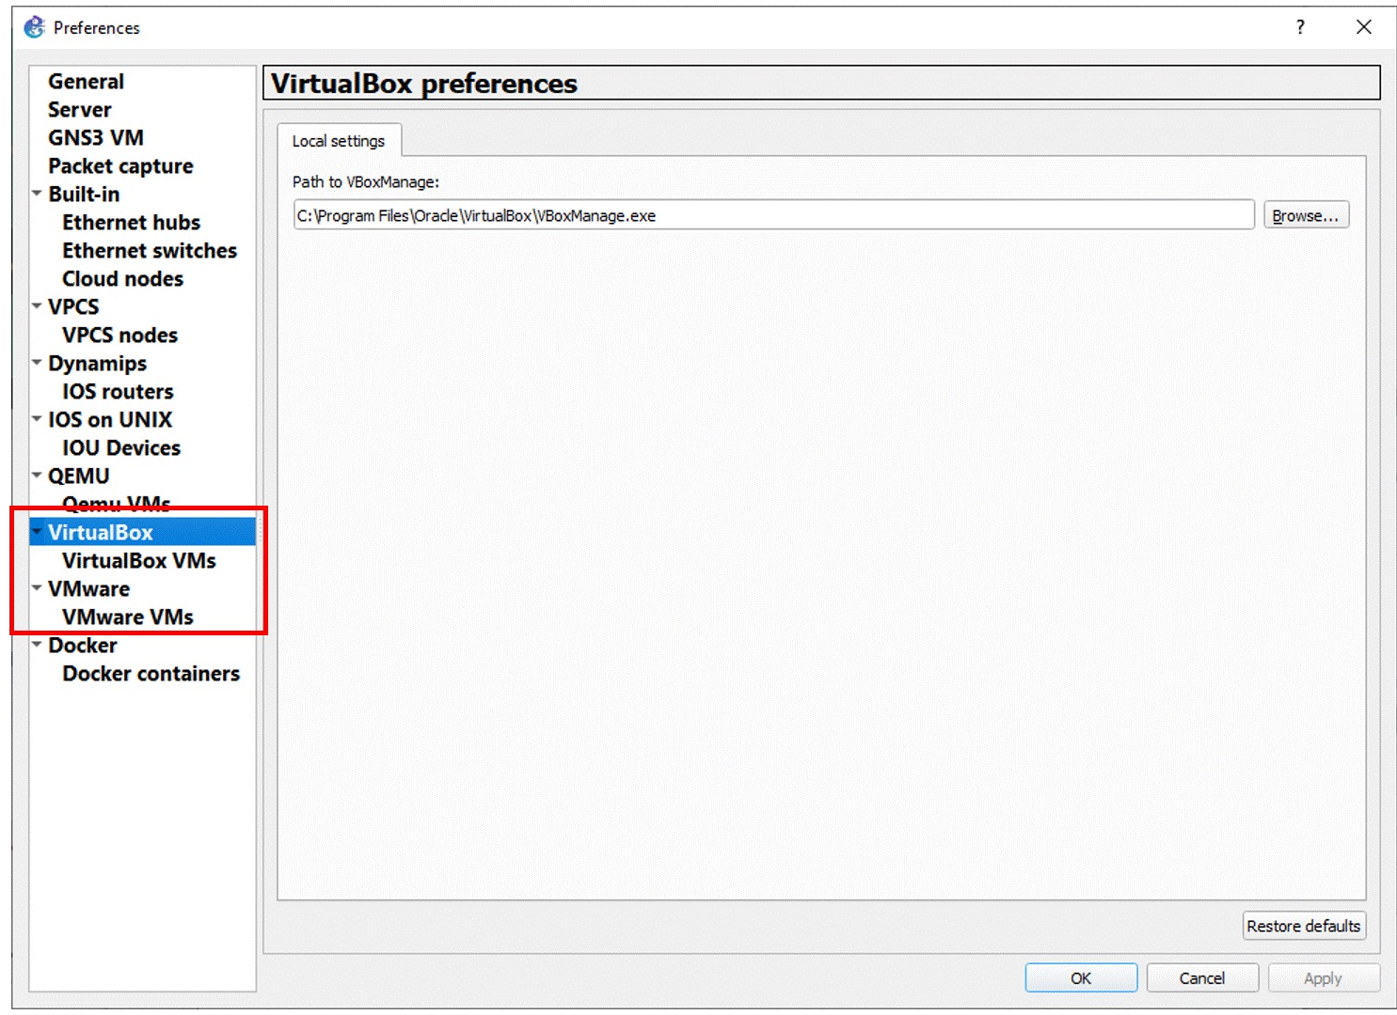

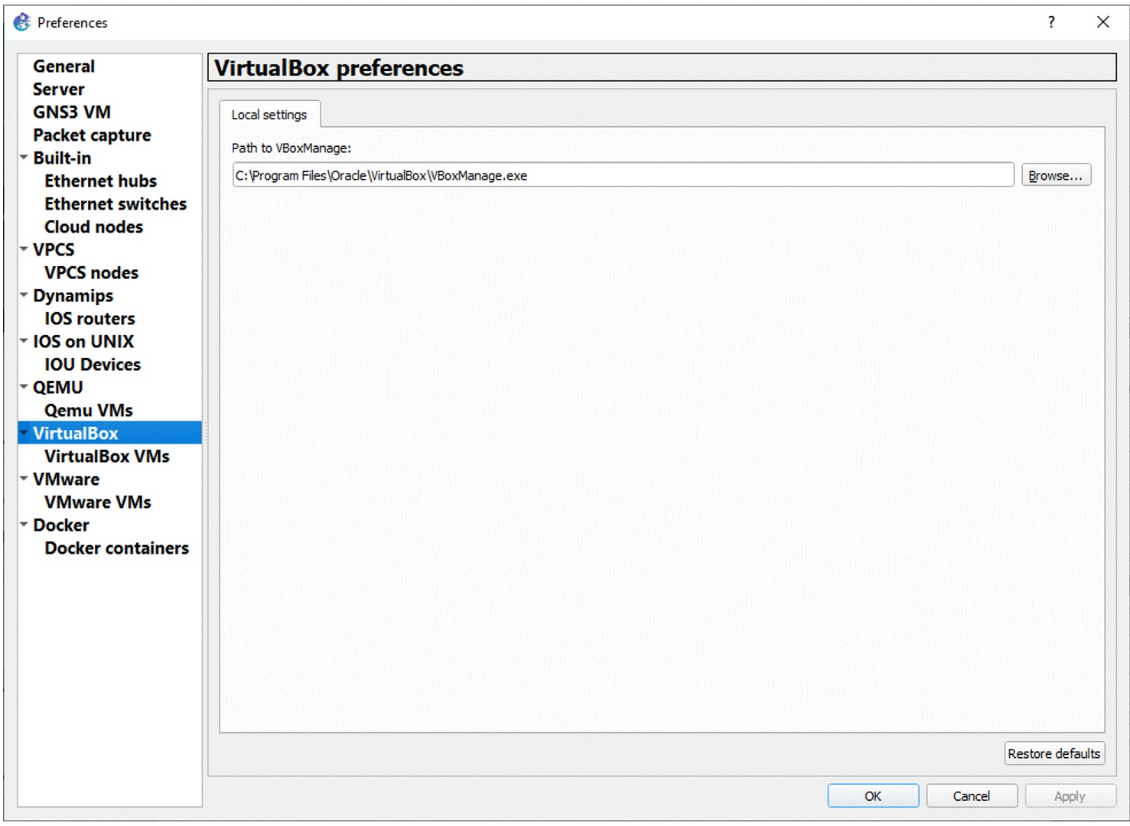
Ολοκληρώνω VM στο GNS3
CSP004_C_E: Abdelkader Shaaban και Stefan Schauer
το GNS3

Slide 11

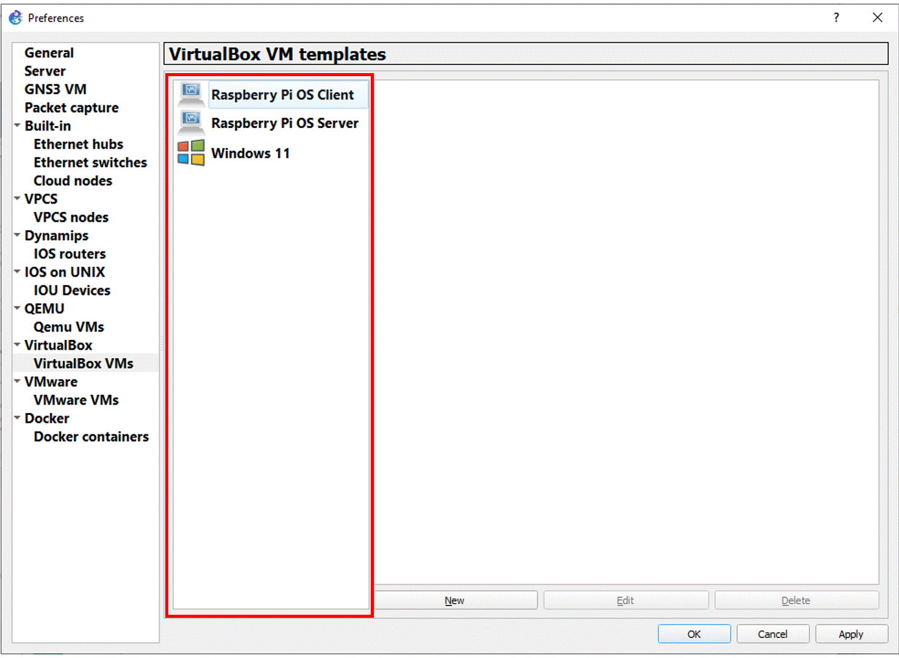

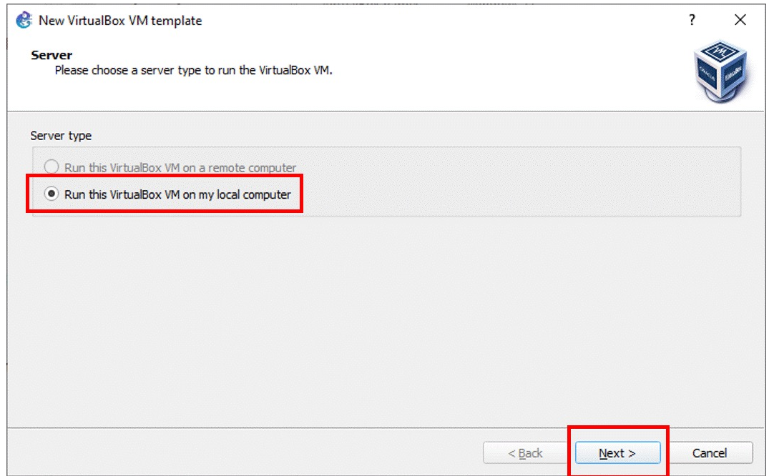

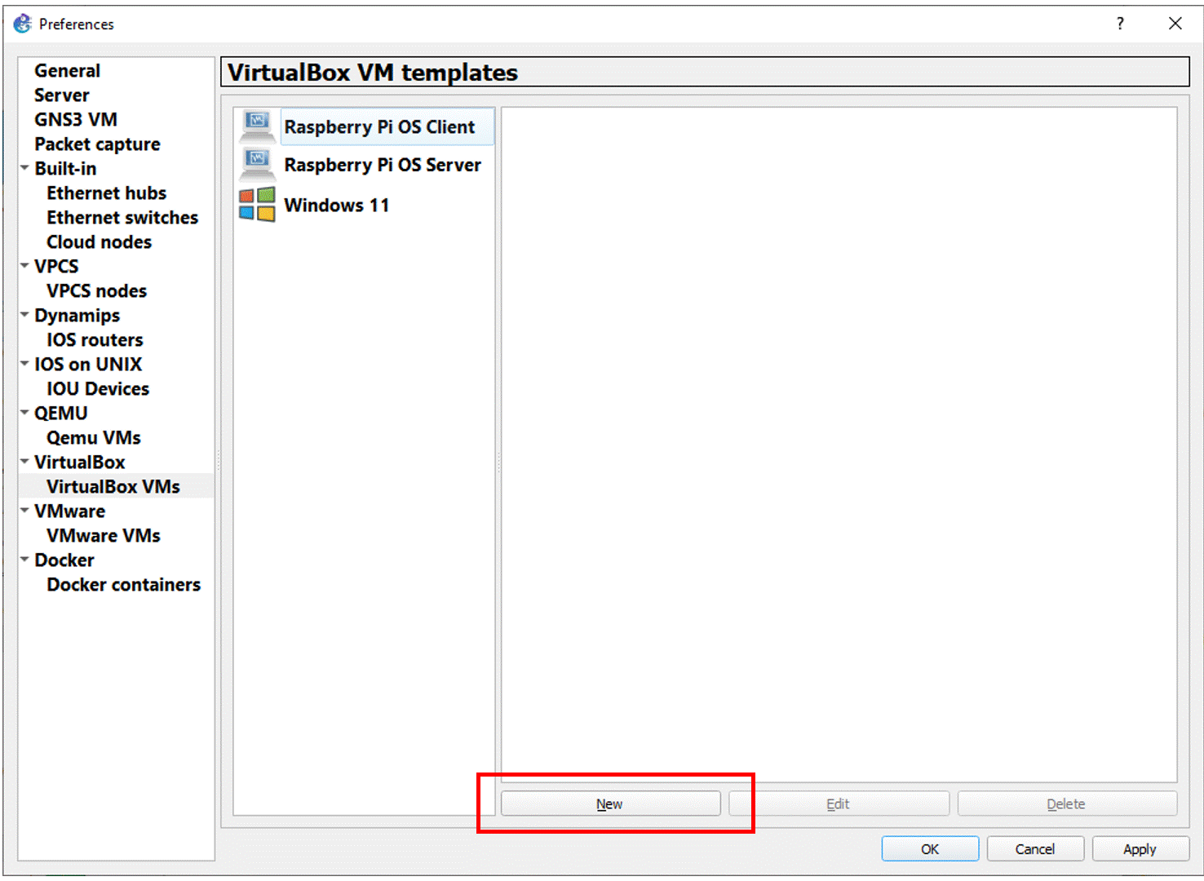
Ολοκληρώνω VM στο GNS3
CSP004_C_E: Abdelkader Shaaban και Stefan Schauer
το GNS3

Slide 12


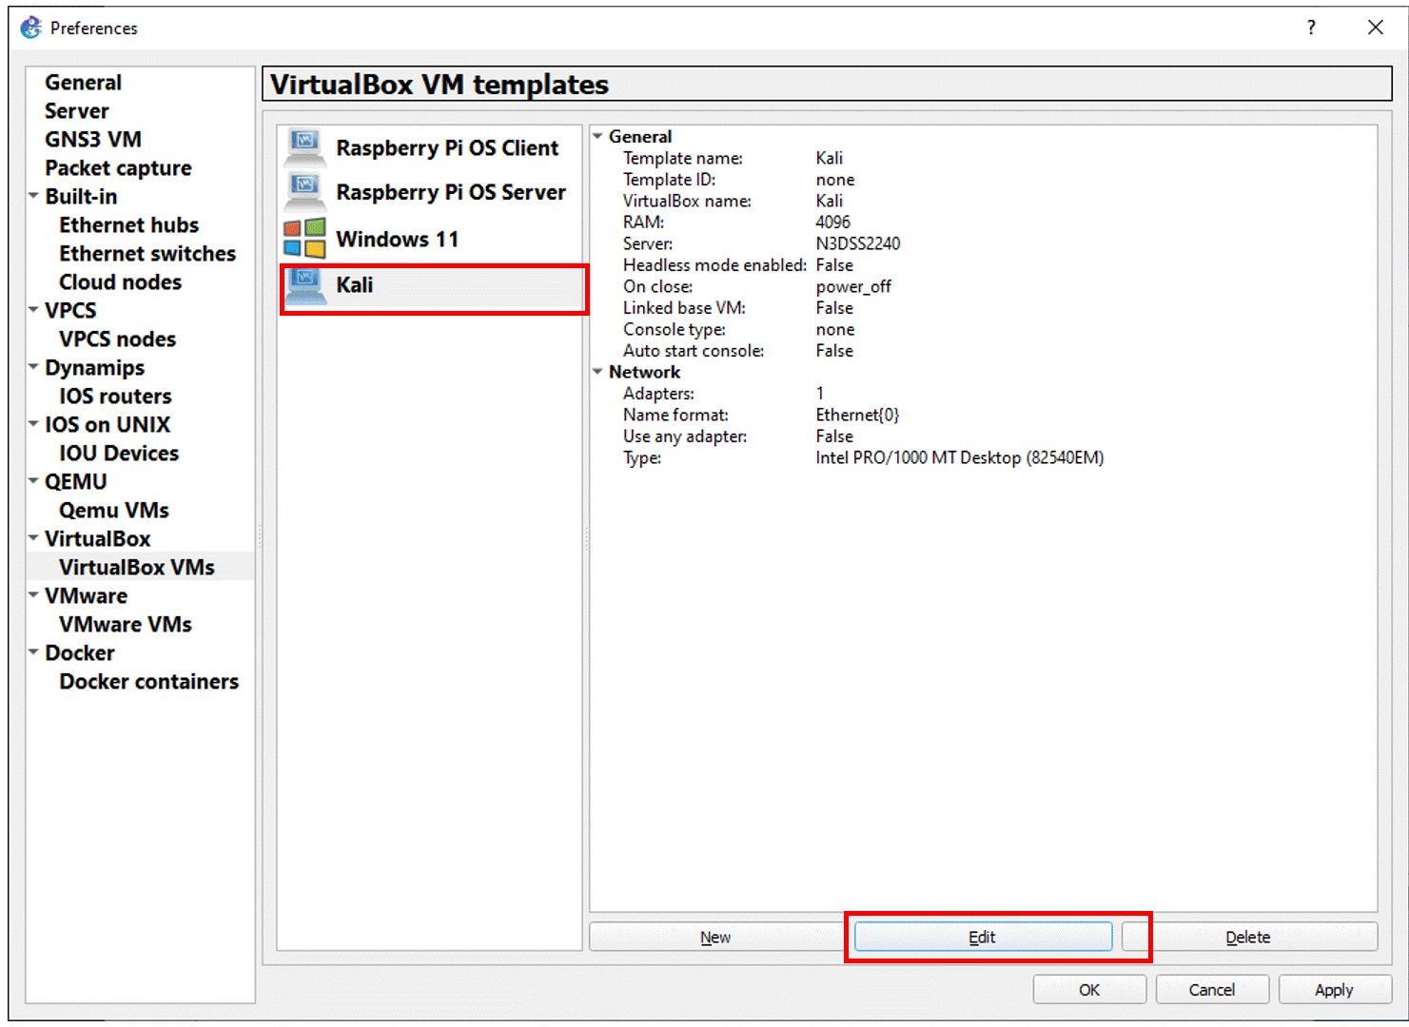
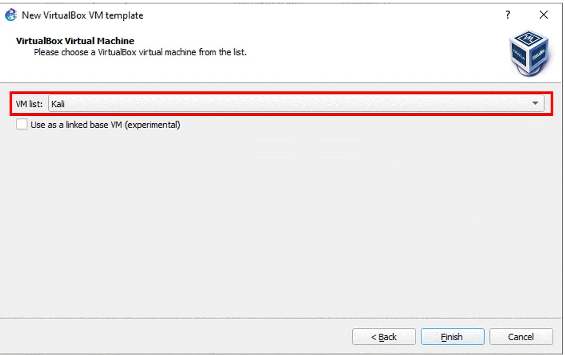
Ολοκληρώνω VM στο GNS3
CSP004_C_E: Abdelkader Shaaban και Stefan Schauer
το GNS3

Slide 13


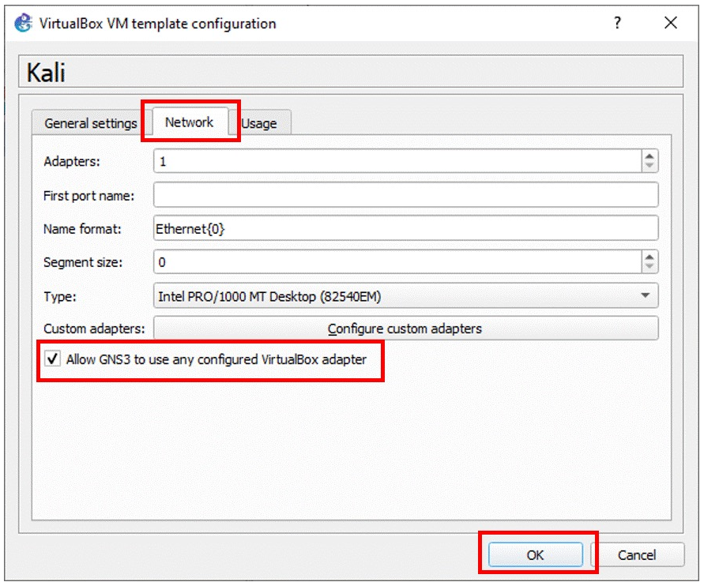
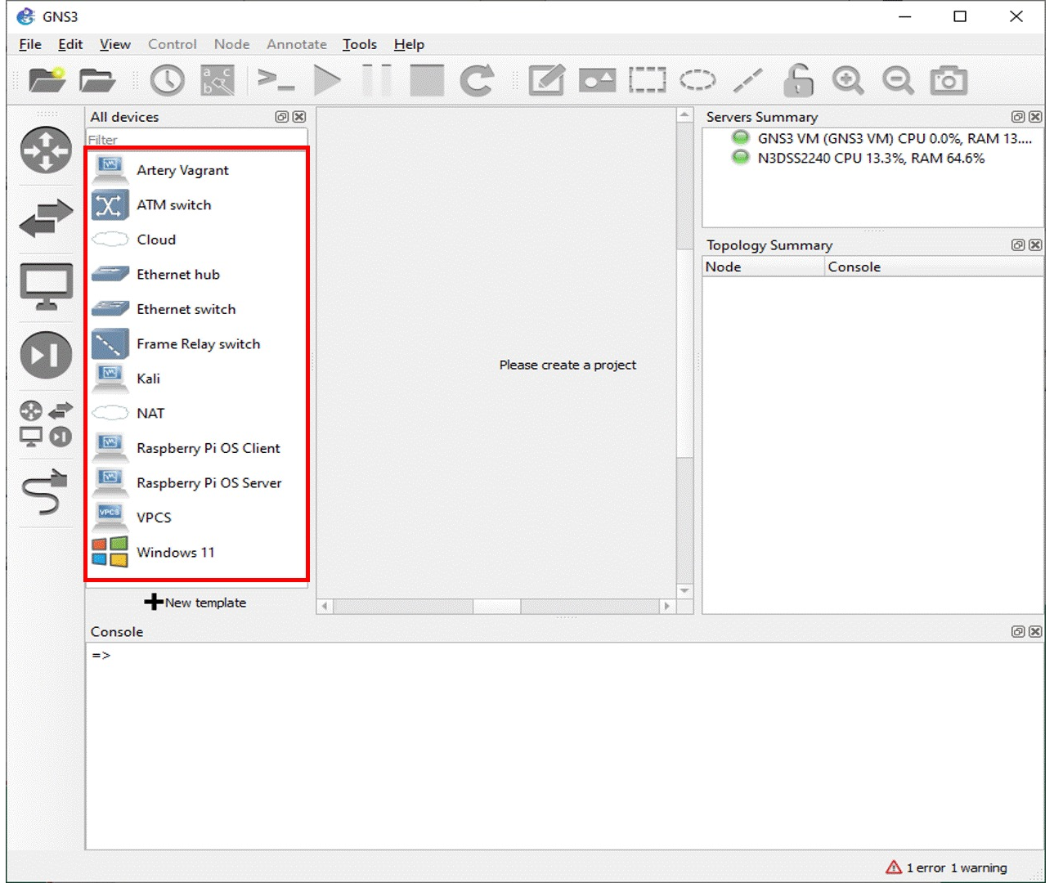
Ολοκληρώνω VM στο GNS3
CSP004_C_E: Abdelkader Shaaban και Stefan Schauer
το GNS3

Slide 14
Μοντελοποίηση τοπολογίας δικτύου
CSP004_C_E: Abdelkader Shaaban και Stefan Schauer

Slide 15
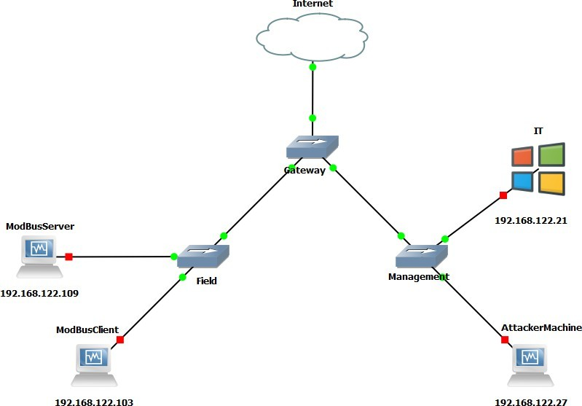

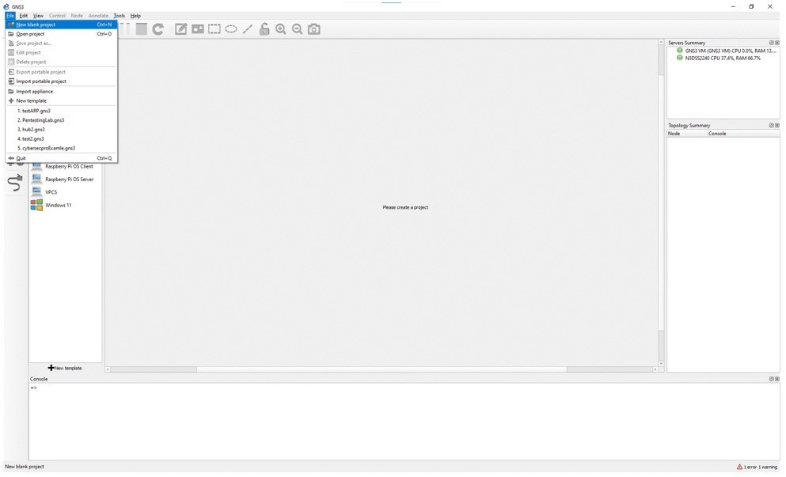

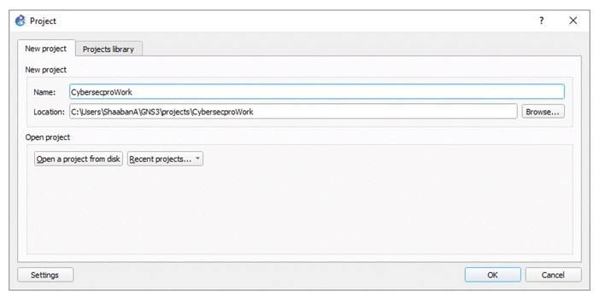
GNS3 Client
CSP004_C_E: Abdelkader Shaaban και Stefan Schauer
Έχετε τώρα λίστα με όλα τα ολοκληρωμένα VM και μπορείτε να μοντελοποιείτε το δίκτυό σας.

Slide 16


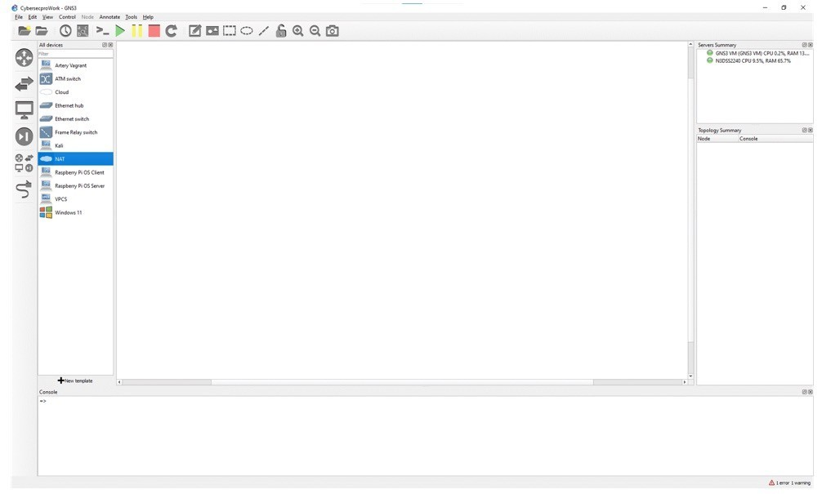
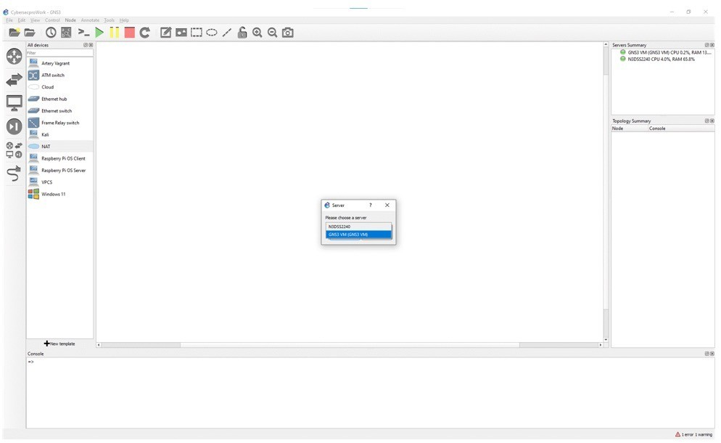
GNS3 Client για μοντελοποίηση δικτύου
CSP004_C_E: Abdelkader Shaaban και Stefan Schauer
Έχετε τώρα λίστα με όλα τα ολοκληρωμένα VM και μπορείτε να μοντελοποιείτε το δίκτυό σας.

Slide 17


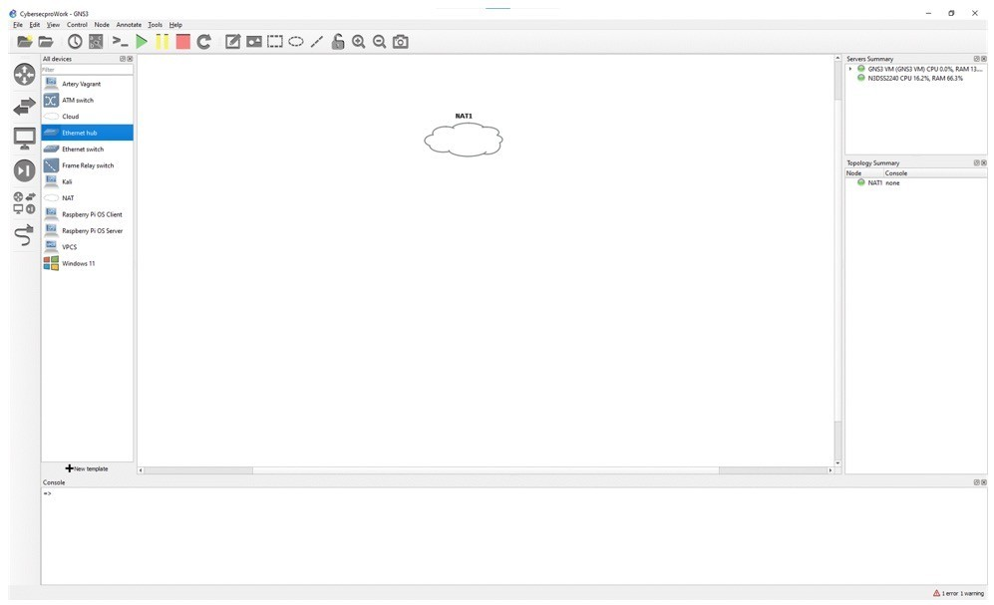
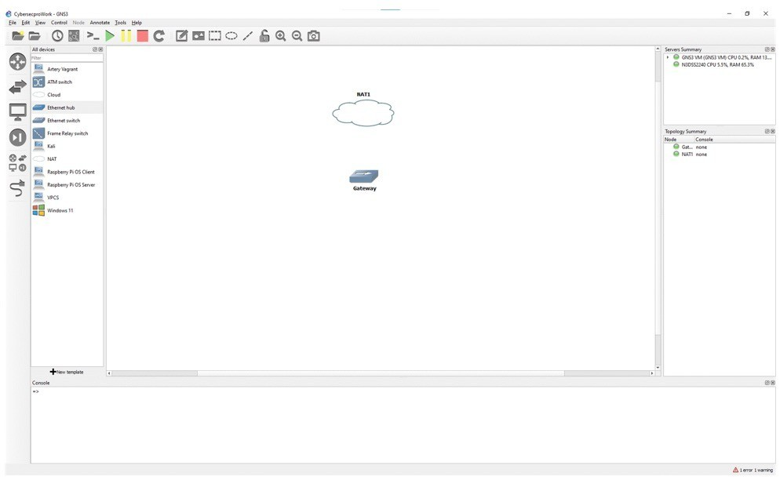
GNS3 Client για μοντελοποίηση δικτύου
CSP004_C_E: Abdelkader Shaaban και Stefan Schauer
Έχετε τώρα λίστα με όλα τα ολοκληρωμένα VM και μπορείτε να μοντελοποιείτε το δίκτυό σας.

Slide 18


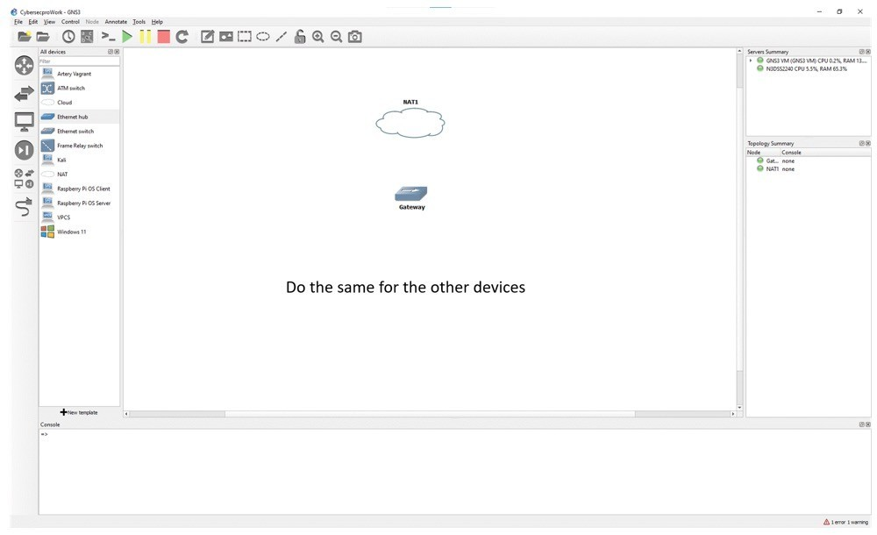
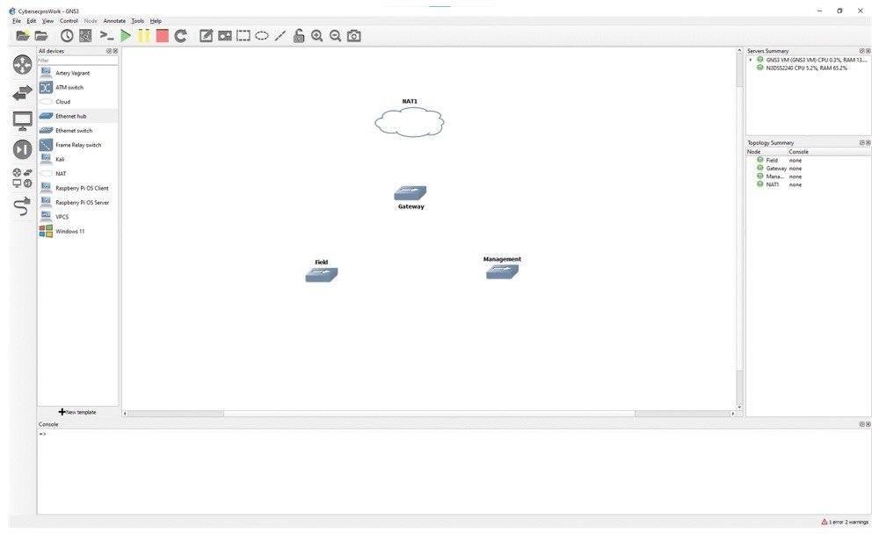
GNS3 Client για μοντελοποίηση δικτύων
CSP004_C_E: Abdelkader Shaaban και Stefan Schauer
Έχετε τώρα λίστα με όλα τα ολοκληρωμένα VM και μπορείτε να μοντελοποιείτε το δίκτυό σας.
18

Slide 19


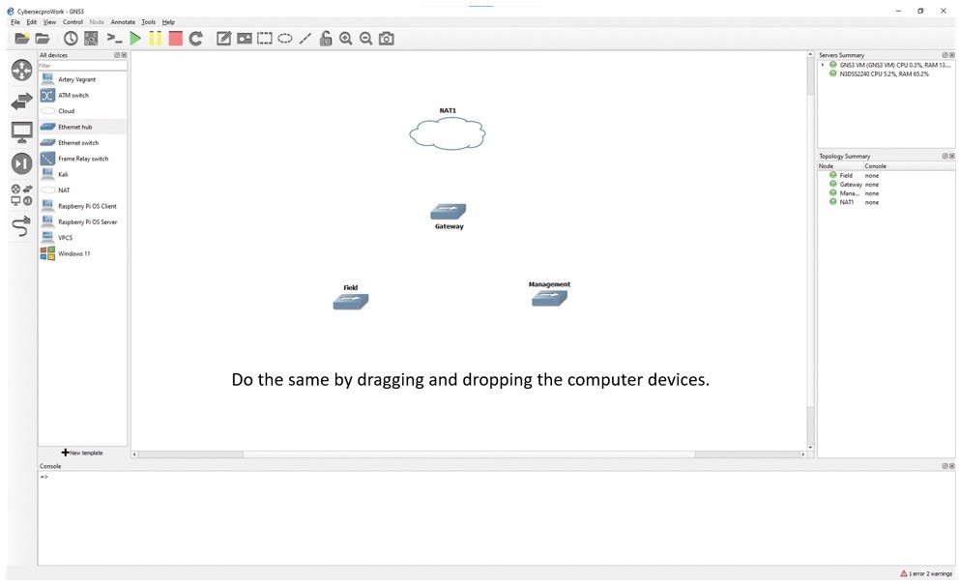
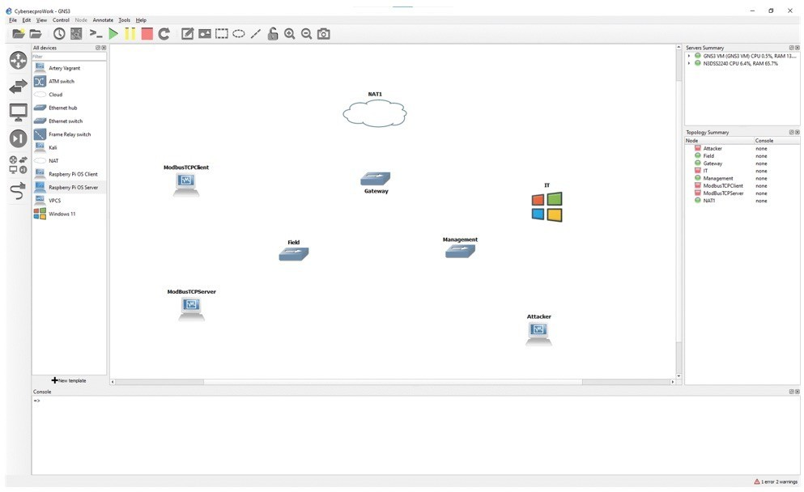
GNS3 Client για μοντελοποίηση δικτύου
CSP004_C_E: Abdelkader Shaaban και Stefan Schauer
Έχετε τώρα λίστα με όλα τα ολοκληρωμένα VM και μπορείτε να μοντελοποιείτε το δίκτυό σας.

Slide 20


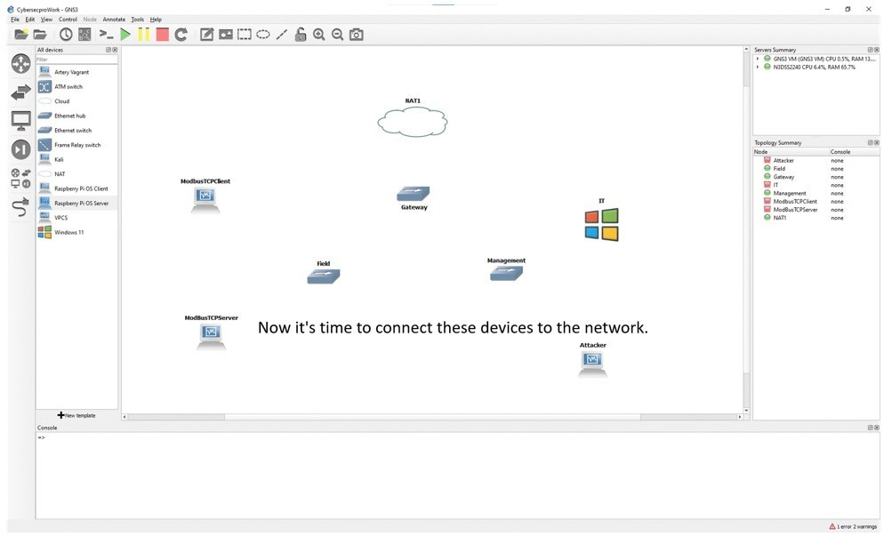
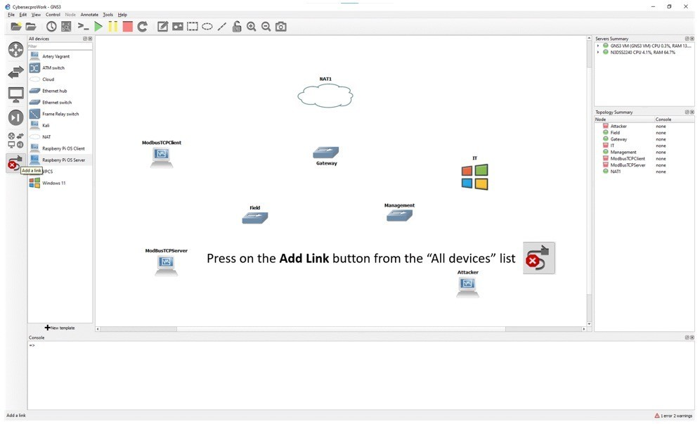
GNS3 Client για μοντελοποίηση δικτύων
CSP004_C_E: Abdelkader Shaaban και Stefan Schauer
Έχετε τώρα λίστα με όλα τα ολοκληρωμένα VM και μπορείτε να μοντελοποιείτε το δίκτυό σας.

Slide 21


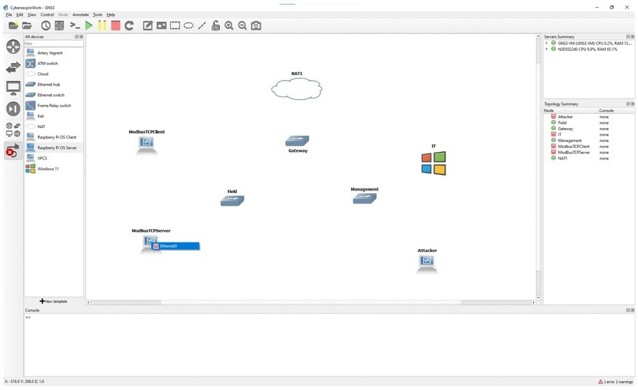
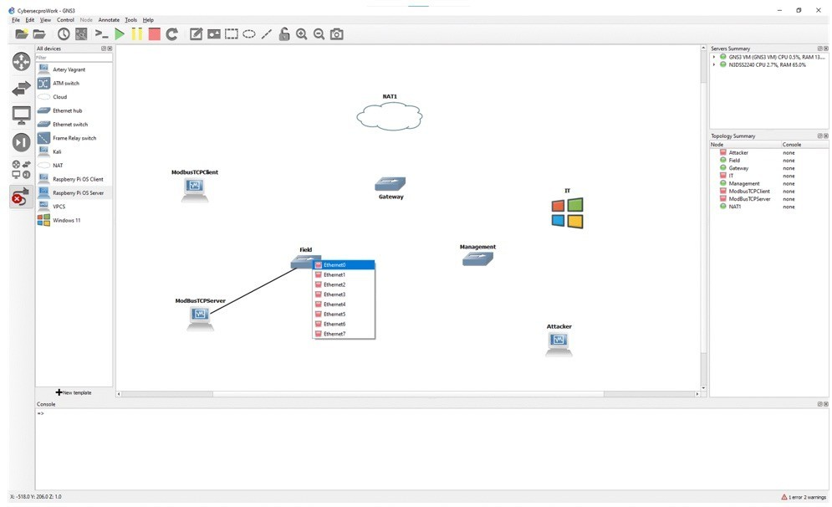
GNS3 Client για μοντελοποίηση δικτύου
CSP004_C_E: Abdelkader Shaaban και Stefan Schauer
Έχετε τώρα λίστα με όλα τα ολοκληρωμένα VM και μπορείτε να μοντελοποιείτε το δίκτυό σας.

Slide 22


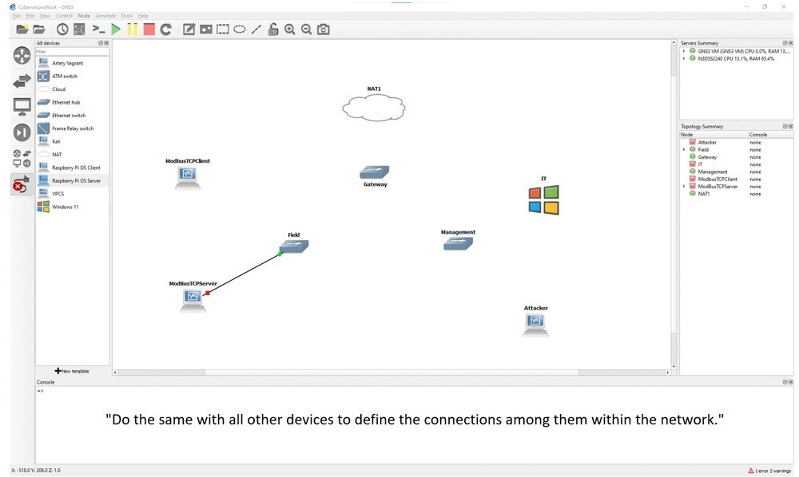
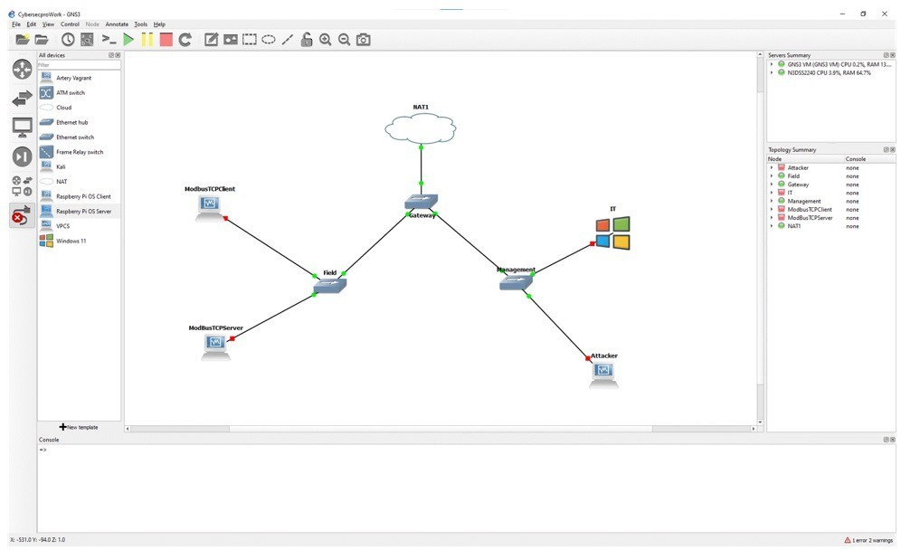
GNS3 Client (σύστημα ή πρόγραμμα που επικοινωνεί με server) για μοντελοποίηση δικτύου
CSP004_C_E: Abdelkader Shaaban και Stefan Schauer
Έχετε τώρα λίστα με όλα τα ολοκληρωμένα VM και μπορείτε να μοντελοποιείτε το δίκτυό σας.

Slide 23

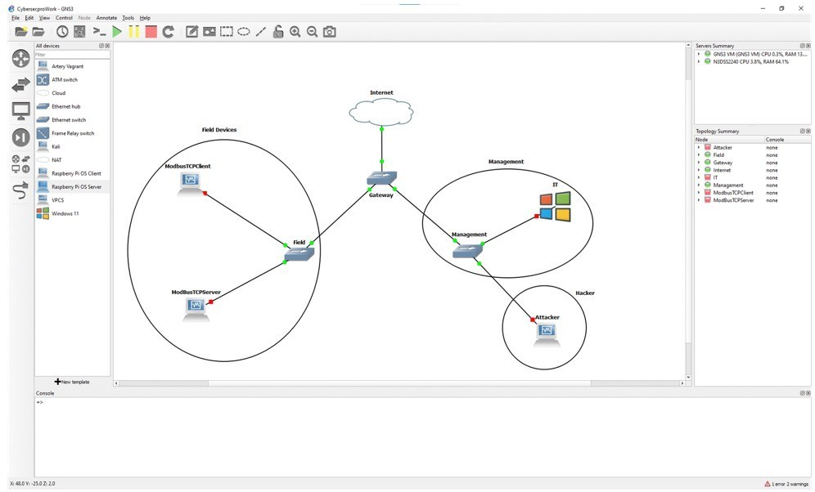
GNS3 Client (σύστημα ή πρόγραμμα που επικοινωνεί με server) για μοντελοποίηση δικτύου
CSP004_C_E: Abdelkader Shaaban και Stefan Schauer
Έχετε τώρα λίστα με όλα τα ολοκληρωμένα VM και μπορείτε να μοντελοποιείτε το δίκτυό σας.

Slide 24
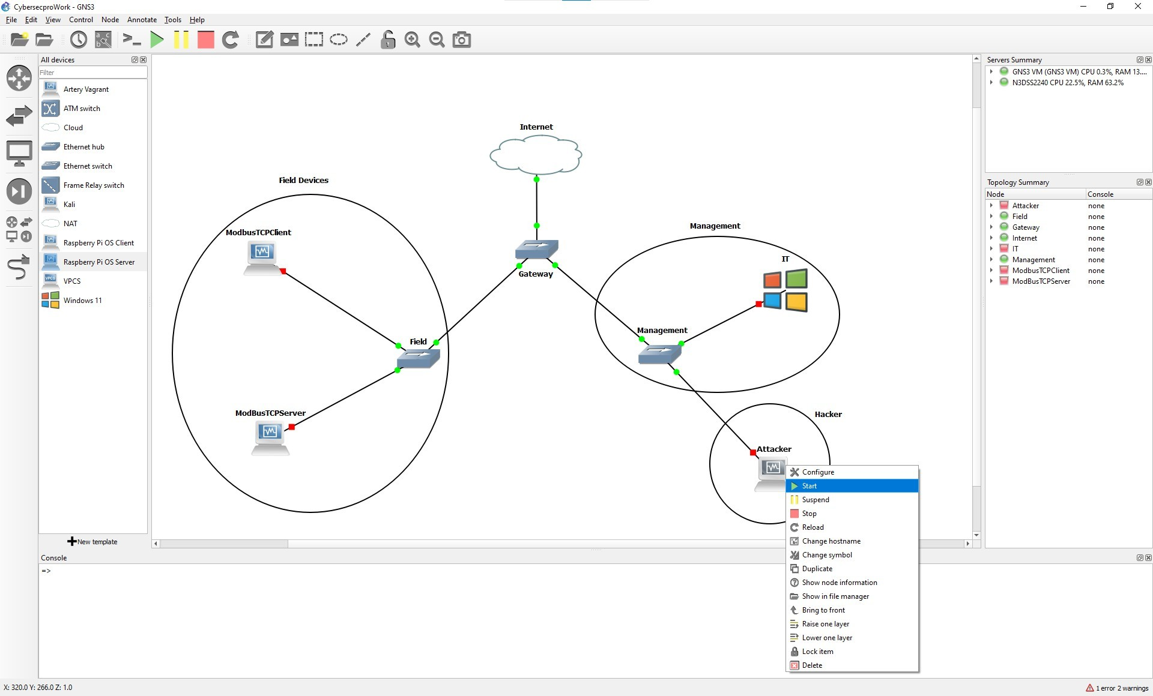
GNS3 Client για μοντελοποίηση δικτύων
CSP004_C_E: Abdelkader Shaaban και Stefan Schauer
Πριν ξεκινήσετε να αποδώσετε οποιεσδήποτε δραστηριότητες δοκιμών διείσδυσης, ζωτικής σημασίας να ανακαλύψετε τις διευθύνσεις IP όλων των δικτυωμένων συσκευών στο δίκτυο.
Επιπλέον, είναι σημαντικό να διασφαλιστεί ότι όλες οι συσκευές του δικτύου μπορούν να επικοινωνούν απρόσκοπτα μεταξύ τους, ώστε να εξασφαλίζεται η σωστή λειτουργία και η ανταλλαγή δεδομένων.
Επομένως, όλες τις συσκευές και επαληθεύστε τις IPS (Intrusion Prevention System - Σύστημα πρόληψης εισβολών) .

Slide 25
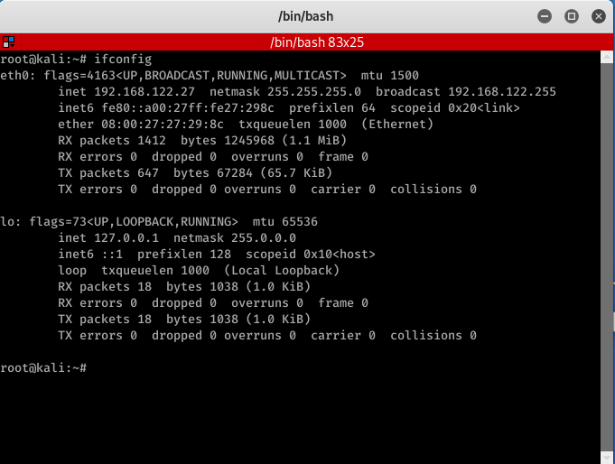
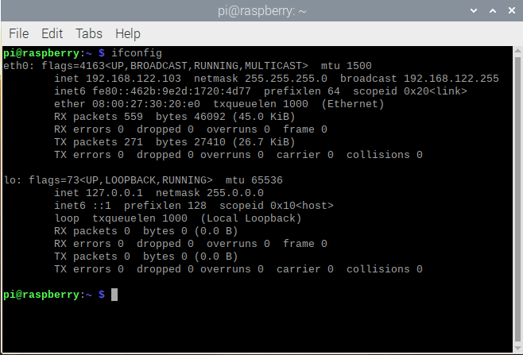
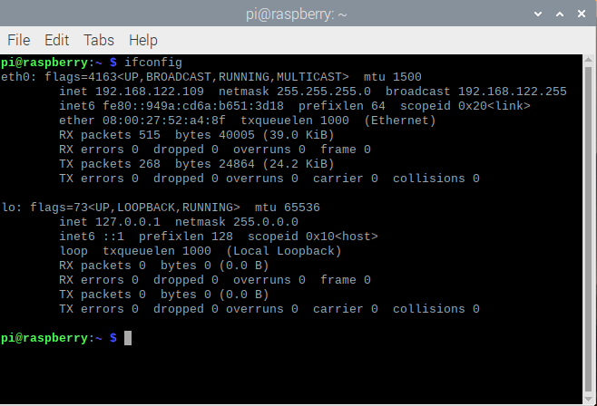
GNS3 Client
CSP004_C_E: Abdelkader Shaaban και Stefan Schauer
Χρησιμοποιήστε την εντολή ifconfig στις συσκευές Linux για να μάθετε περισσότερα σχετικά με τη διαμόρφωση του δικτύου
Kali
Client
Διακομιστής/Εξυπηρετητής
192.168.122.27
192.168.122.109
192.168.122.103

Slide 26
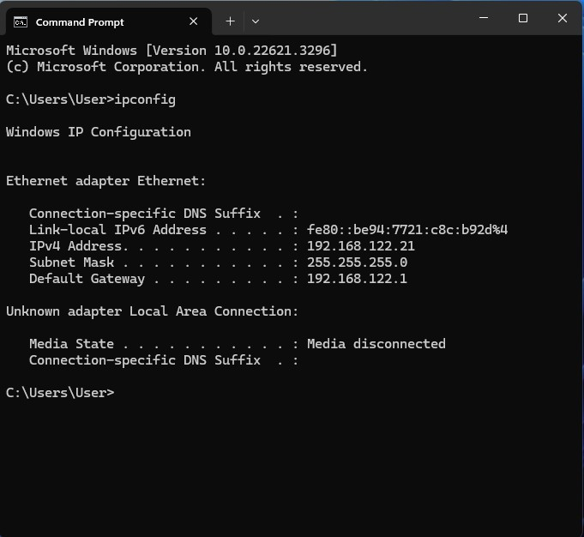
GNS3 Client για μοντελοποίηση δικτύου
CSP004_C_E: Abdelkader Shaaban και Stefan Schauer
Χρησιμοποιήστε την εντολή ipconfig (αν χρησιμοποιείτε λειτουργικό σύστημα Windows) για να δείτε πληροφορίες σχετικά με τη διαμόρφωση του δικτύου.
Windows
192.168.122.109
26
192.168.122.21

Slide 27
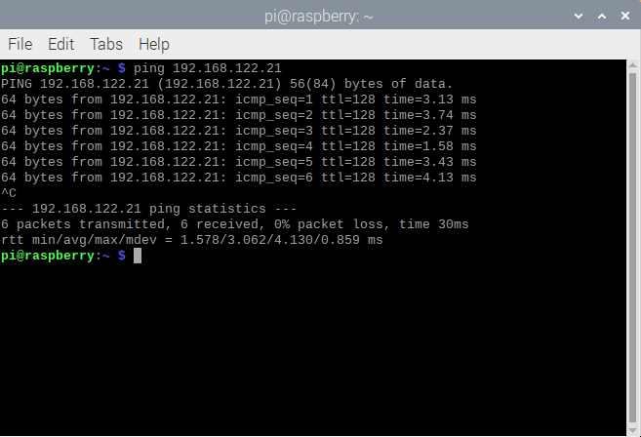
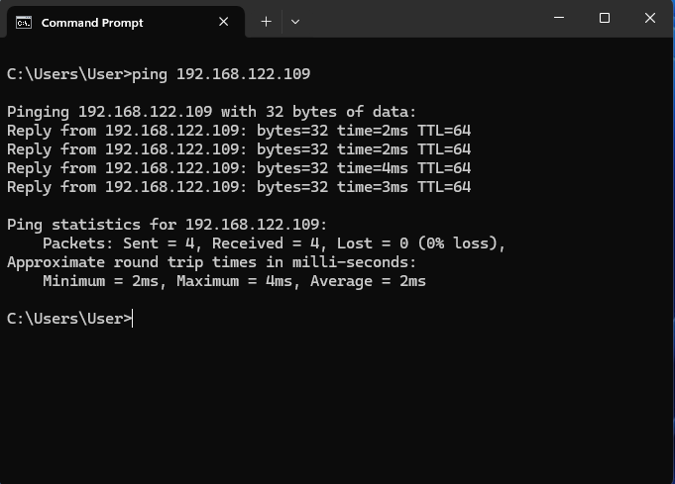
GNS3 Client για μοντελοποίηση δικτύων
CSP004_C_E: Abdelkader Shaaban και Stefan Schauer
Τώρα που έχουμε τις IPS (Intrusion Prevention System - Σύστημα πρόληψης εισβολών) των συσκευών δικτύου, βεβαιωθείτε ότι όλες οι συσκευές μπορούν η μία .
Χρησιμοποιήστε το ping <διεύθυνση IP προορισμού> για να ελέγξετε την επιτυχή εγκατάσταση του δικτύου.
Εξυπηρετητής
Windows
192.168.122.109
27
192.168.122.21

Slide 28
Επιθετικά εργαλεία
CSP004_C_E: Abdelkader Shaaban και Stefan Schauer

Slide 29





Επίθεση MITM
CSP004_C_E: Abdelkader Shaaban και Stefan Schauer
Χρήστης
Ίντερνετ
Μία από τις μεθόδους για να επιτευχθεί αυτό είναι η επίθεση ARP spoofing.
Επιτιθέμενος
Χρήστης
Ίντερνετ
Αποκάλυψη διαπιστευτηρίων πακέτων δεδομένων Έγχυση κώδικα προγραμματισμού
Και άλλα...
29

Slide 30
Τι είναι η επίθεση ARP Spoofing;
CSP004_C_E: Abdelkader Shaaban και Stefan Schauer
Η παραποίηση ARP λαμβάνει χώρα σε ένα τοπικό δίκτυο LAN) και βασίζεται στο πρωτόκολλο επίλυσης διευθύνσεων (ARP).
Το ARP χρησιμεύει ως πρωτόκολλο επικοινωνίας που συνδέει τις δυναμικές διευθύνσεις IP με τις φυσικές διευθύνσεις MAC (Διεύθυνση φυσικού επιπέδου δικτύου) των μηχανημάτων.
ARP Το spoofing, επίσης γνωστό ως ARP poisoning, είναι μια παραπλανητική τεχνική που χρησιμοποιείται από χάκερ για την υποκλοπή δεδομένων.
Σε αυτή την επίθεση, ο χάκερ εξαπατά μια συσκευή ώστε να στείλει τα δεδομένα της στον χάκερ αντί για την προβλεπόμενη
παραλήπτη.
Με αυτόν τον τρόπο, ο χάκερ μπορεί να αποκτήσει πρόσβαση στις επικοινωνίες της στοχευμένης συσκευής, δυνητικά αποκτώντας
ευαίσθητες πληροφορίες όπως κωδικούς πρόσβασης και στοιχεία πιστωτικών καρτών.
Οι επιτιθέμενοι μπορούν να χρησιμοποιήσουν το ARP spoofing για παρακολούθηση, επιθέσεις τύπου man-in-the-middle ή για επιπλέον κυβερνοεπιθέσεις, όπως άρνηση παροχής υπηρεσιών (DoS).
30
Τι είναι το ARP Spoofing; Πώς να αποτρέψετε να προστατεύσετε CrowdStrike

Slide 31







Τι είναι η επίθεση ARP Spoofing;
CSP004_C_E: Abdelkader Shaaban και Stefan Schauer
Αιτήματα
Χρήστης
Απαντήσεις
Ίντερνετ
Πύλη
Επιτιθέμενος
Αιτήματα
Αιτήματα
Απαντήσεις
Απαντήσεις
Πύλη
Ίντερνετ
Χρήστης

Slide 32
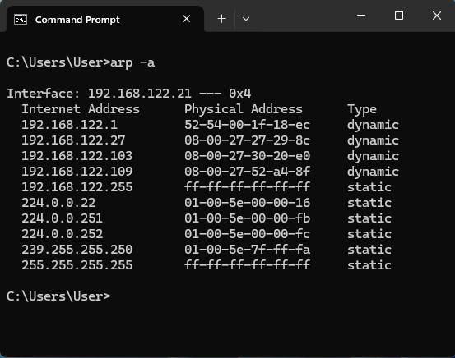



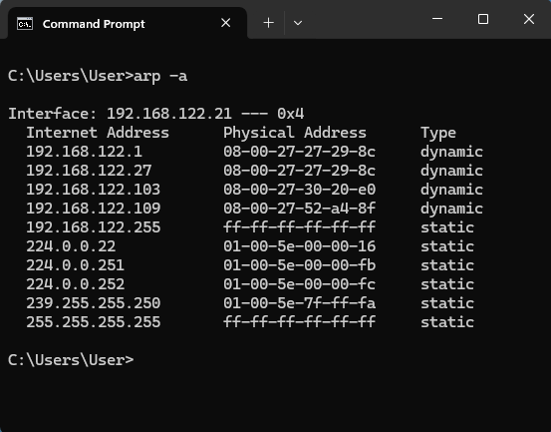




Τι είναι η επίθεση ARP Spoofing;
CSP004_C_E: Abdelkader Shaaban και Stefan Schauer
Πίνακας ARP
Πίνακας ARP
Αιτήματα
Χρήστ
Απαντήσεις
Ίντερνετ
Πύλη
Επιτιθέμενος
Αιτήματα
Αιτήματα
Απαντήσεις
Απαντήσεις
Πύλη
Ίντερνετ
Χρήστης

Slide 33
Επιθετικά εργαλεία
Arpspoofing
CSP004_C_E: Abdelkader Shaaban και Stefan Schauer

Slide 34
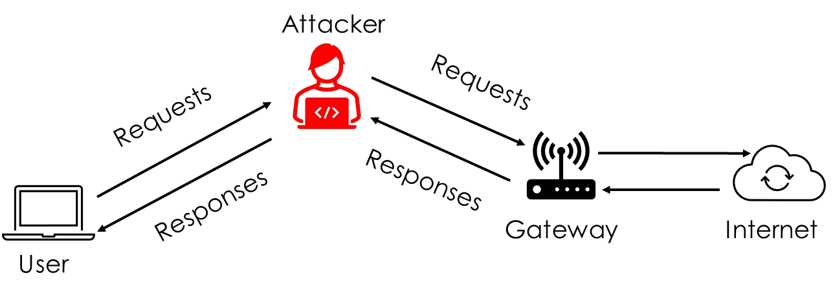
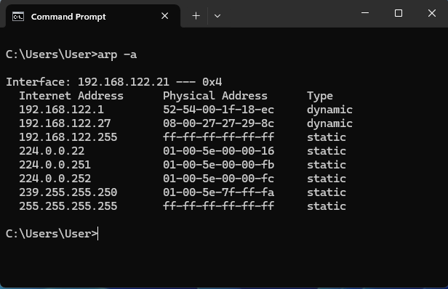
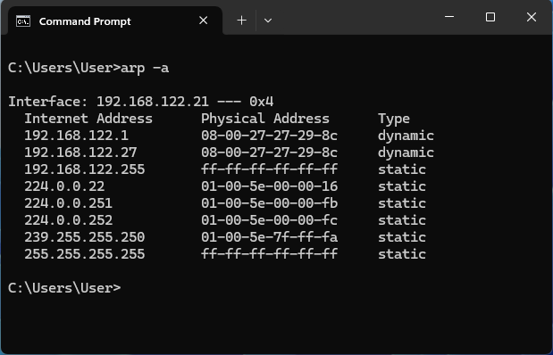

Arpspoofing
CSP004_C_E: Abdelkader Shaaban και Stefan Schauer
arpspoof -i [interface] -t [clientIP] [gatewayIP] (Trick the victim)
arpspoof -i [interface] -t [gatewayIP] [clientIP] (Trick the gateway)
Πριν από το
Μετά
Σημείωση: Πρέπει να επιτρέψετε στη Linux μηχανή (επιτιθέμενο) να πραγματοποιεί port forwarding, ώστε να μπορεί να λειτουργεί ως πύλη (gateway).
34

Slide 35
Επιθετικά εργαλεία
Bettercap
CSP004_C_E: Abdelkader Shaaban και Stefan Schauer

Slide 36

Εργαλείο Bettercap
CSP004_C_E: Abdelkader Shaaban και Stefan Schauer
Είναι ένα άλλο εργαλείο που μπορείτε να χρησιμοποιήσετε για την αποδοχή επίθεσης ARP poising
Ίσως χρειαστεί να αρχικοποιήσετε το εργαλείο bettercap
Για να το κάνετε αυτό, πρέπει να τα εξής:
  sudo apt-get update
  sudo apt-get install bettercap
  Επαλήθευση εγκατάστασης
  bettercap - έκδοση
36

Slide 37
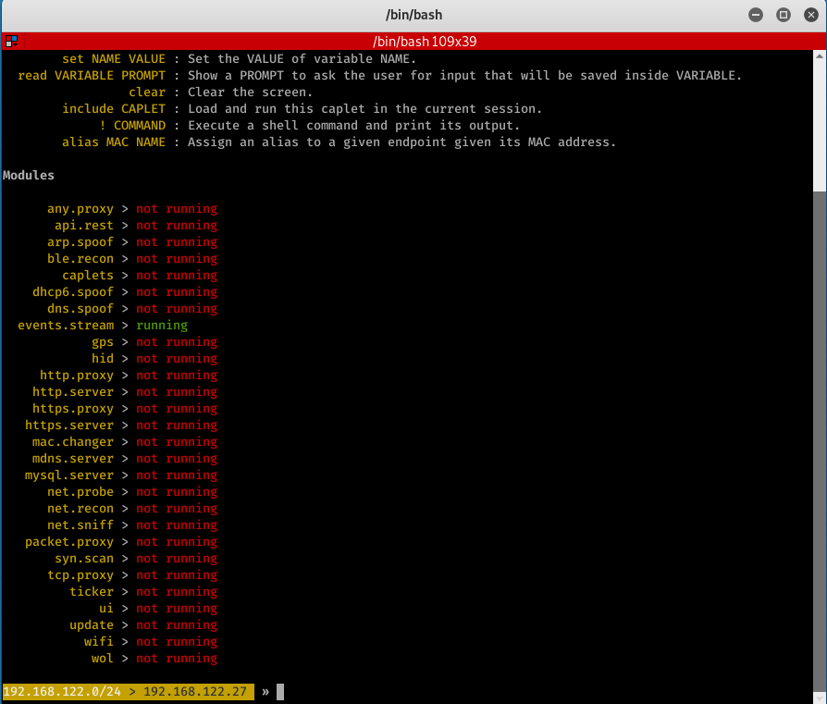
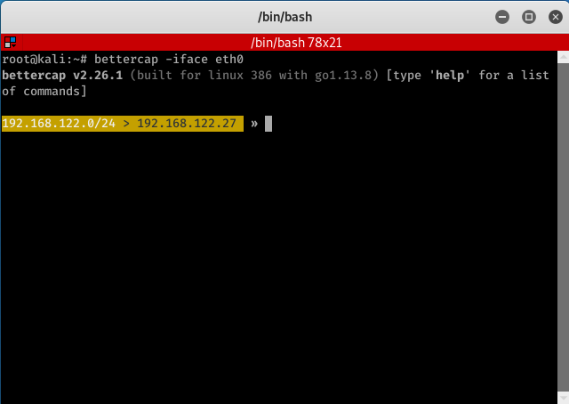
Εργαλείο Bettercap
CSP004_C_E: Abdelkader Shaaban και Stefan Schauer
Bettercap –iface eth0
Πληκτρολογήστε: help (για να λάβετε περισσότερες πληροφορίες)
Αυτές οι ενότητες ενεργοποιούν το bettercap να αποδίδει πολλαπλές ενέργειες
37

Slide 38
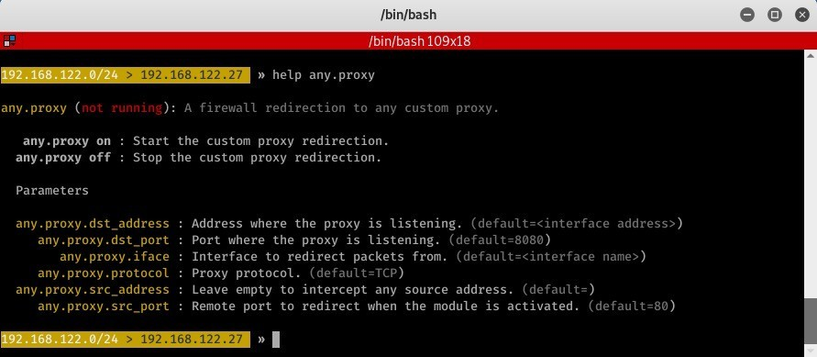
Εργαλείο Bettercap
CSP004_C_E: Abdelkader Shaaban και Stefan Schauer
Για να λάβετε περισσότερες πληροφορίες σχετικά με οποιαδήποτε από αυτές τις ενότητες, μπορείτε να πληκτρολογήσετε:
Βοήθεια Module_Name
Τύπος: help (για να λάβετε περισσότερες πληροφορίες)
Αυτές οι ενότητες ενεργοποιούν το bettercap να αποδίδει πολλαπλές ενέργειες
38

Slide 39
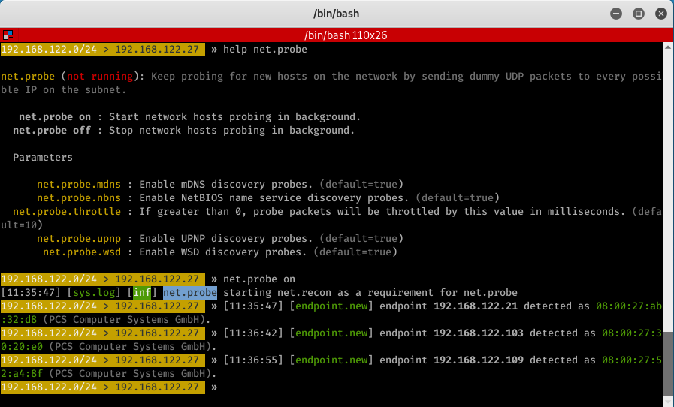
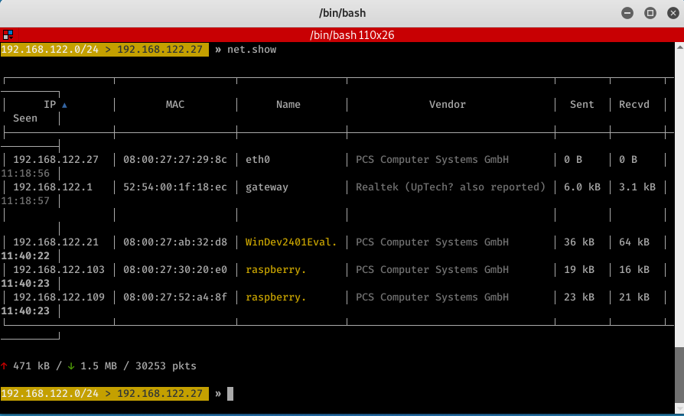
Εργαλείο Bettercap
CSP004_C_E: Abdelkader Shaaban και Stefan Schauer
Net.probe on
Net.show
Συνεχίστε να ερευνάτε για νέους κεντρικούς υπολογιστές στο δίκτυο

Slide 40

Εργαλείο Bettercap
CSP004_C_E: Abdelkader Shaaban και Stefan Schauer
Ορισμός arp.spoof.fullduplex true
  Εάν είναι true, θα επιτεθούν τόσο οι στόχοι όσο και η πύλη, μόνο ο στόχος (εάν ο δρομολογητής διαθέτει προσταARP spoofingεπίθεση θα αποτύχει
Ορισμός arp.spoof.targets IP_address
  Ένας κατάλογος διευθύνσεων MAC (Διεύθυνση φυσικού επιπέδου δικτύου), διευθύνσεων IP, IP ψευδώνυμων που πρέπει να παραπλανηθούν με κόμμα.
Ορισμός arp.spoof on
  Αυτή η μονάδα συνεχίζει να παραποιεί επιλεγμένους κεντρικούς υπολογιστές στο δίκτυο χρησιμοποιώντας επεξεργασμένα πακέτα δεδομένων ARP προκειμένου να αποδώσει επίθεση MITM.
Τώρα arp του μηχανήματος θύματος διακομιστής/Εξυπηρετητής)
40
arp.spoof :: bettercap

Slide 41
Bettercab για sniffing πακέτα δεδομένων
CSP004_C_E: Abdelkader Shaaban και Stefan Schauer
Net.sniff on
  Αυτή η ενότητα είναι ανιχνευτής πακέτων δεδομένων δικτύου
  Έτσι, όλα τα πακέτα δεδομένων που περνούν από το kali Linux εικονικό μηχάνημα επιτιθέμενου) θα συλλαμβάνονται.

Slide 42
Bettercap Caplets
CSP004_C_E: Abdelkader Shaaban και Stefan Schauer
Αντί να εγγραφούν πολλαπλές εντολές κάθε φορά που θέλουμε να αποδώσουμε επίθεση spoofing, μπορούμε να δημιουργήσουμε ένα caplet που περιέχει όλες τις εντολές.
Αυτό το αρχείο μπορεί να εκτελέσει όλες τις περιεχόμενες εντολές ταυτόχρονα όταν το τρέξετε.
Έτσι, δημιουργήστε το δικό σας caplet για να εκτελέσετε όλες τις εντολές που συζητήθηκαν προηγουμένως.
Εδώ πώς να εκτελέσετε το caplet σας
  Bettercap -caplet <όνομα αρχείου>

Slide 43


MITM: Ανίχνευση πακέτων δεδομένων
CSP004_C_E: Abdelkader Shaaban και Stefan Schauer
Μόλις η επίθεση MITM δημιουργηθεί με επιτυχία, ο επιτιθέμενος μπορεί να εκτελέσει διάφορες κακόβουλες ενέργειες.
Η εκμετάλλευση ευπάθειας μέσω πακέτων δεδομένων είναι ένα παράδειγμα του τρόπου με τον οποίο η MITM μπορεί να εκμεταλλευτεί ευπάθειες στο στόχο.
Όνομα χρήστη:admin
Κωδικός πρόσβασης: admin1234

Slide 44


MITM: DNS Spoofing
CSP004_C_E: Abdelkader Shaaban και Stefan Schauer
Ο DNS είναι εξυπηρετητής που μετατρέπει το όνομα τομέα στη σχετική διεύθυνση IP.
Έτσι, όταν ο χρήστης πληκτρολογεί google.com, ένα αίτημα αποστέλλεται στον εξυπηρετητή DNS να ενημερωθεί ) της Google.
Ο εξυπηρετητής DNS απαντά με την IP της Google , στη συνέχεια, ο επικοινωνεί με χρησιμοποιώντας αυτή τη διεύθυνση IP.
Google.com
Τομέας
Διεύθυνση IP
10.20.130.40
Google.com 10.20.130.40
Χρήστης
20.30.40.50
Twitter.com 40.50.60.6
......... _._._._
Facebook

Slide 45

MITM: DNS Spoofing
CSP004_C_E: Abdelkader Shaaban και Stefan Schauer
Όταν συμβαίνει μια επίθεση MITM, το αίτημα προς τον διακομιστή DNS θα υποκλαπεί από τη συσκευή του επιτιθέμενου. Στη συνέχεια, ο επιτιθέμενος μπορεί να παράσχει οποιαδήποτε διεύθυνση IP.
Αυτό θα μπορούσε να οδηγήσει σε μια ψεύτικη ιστοσελίδα με κρυφή πρόσβαση σε σύστημα, κακόβουλο κώδικα προγραμματισμού, κακοποιημένες ενημερώσεις λογισμικού και πολλές άλλες δυνητικές απειλές.
Google.com
Τομέας
Διεύθυνση IP
Οποιαδήποτε ψεύτικη IP
Google.com 10.20.130.40
Χρήστης
20.30.40.50
Facebook
Twitter.com
.........
40.50.60.6
_._._._

Slide 46

MITM για ανακατεύθυνση ιστοσελίδας
CSP004_C_E: Abdelkader Shaaban και Stefan Schauer
Δημιουργήστε μια ψεύτικη ιστοσελίδα που μπορεί να χρησιμοποιηθεί για την ανακατεύθυνση του αιτήματος ενός συγκεκριμένου ιστότοπου από τον χρήστη.
Χρησιμοποιήστε το Apache (Εξυπηρετητής) για να το κάνετε αυτό
  Υπηρεσία appache2 start
  Πρόσβαση στην ψεύτικη σελίδα (/var/www/html/index.html) on the linux ip address
46

Slide 47

MITM για ανακατεύθυνση ιστοσελίδας
CSP004_C_E: Abdelkader Shaaban και Stefan Schauer
Στο Kali, εκτελέστε το caplet σας ή τις εντολές spoofing του bettercap και ενεργοποιήστε τα παρακάτω modules:
set dns.spoof.all true
➤ Αν είναι true, το module θα απαντά σε κάθε DNS αίτημα
➤ Αν είναι false, απαντά μόνο στα αιτήματα προς τον τοπικό υπολογιστή
set dns.spoof.domains testarp.vulnweb.com, *.vulnweb.com
➤ Ορίστε τα ονόματα τομέων που θέλετε να ανακατευθύνετε (spoof)
➤ Χρησιμοποιήστε κόμμα ( , ) για διαχωρισμό πολλών domain
dns.spoof on
➤ Ξεκινά η επίθεση DNS spoofing

Slide 48
MITM: Έγχυση κώδικα προγραμματισμού
CSP004_C_E: Abdelkader Shaaban και Stefan Schauer
Εισαγωγή κώδικα προγραμματισμού σε σελίδες φόρτωσης.
Ο κώδικας προγραμματισμού θα εκτελεστεί από το φυλλομετρητή.
Παραδείγματα εκτελέσιμου κώδικα προγραμματισμού περιλαμβάνουν:
  Αντικατάσταση συνδέσμων
  Τροποποιημένες εικόνες
  Και άλλα
Για να το κάνετε αυτό:
Εγγραφείτε σε απλό κώδικα προγραμματισμού JavaScript:
  Javascript: alert('Hello World'),
  Αποθηκεύστε το αρχείο "InjectExample.js"
Στη συνέχεια, θα χρησιμοποιήσουμε το καπάκι `hsthijack`. Ενημερώστε τη διαρθρωσή του αρχείου ρυθμίσεων του caplet, το οποίο βρίσκεται στη διεύθυνση: `/usr/share/bettercap/caplets/hsthijack.caplet`
Ενημερώστε τα ωφέλιμα φορτία με τη διαδρομή προς τον κώδικα προγραμματισμού JavaScript σας:
*:/root/επιτραπέζιος/InjectExample.js
  Εδώ, ο κώδικας προγραμματισμού που είναι αποθηκευμένος στην επιτραπέζια επιφάνεια της μηχανής Kali (επιτιθέμενος) θα φορτώνεται κάθε φορά που επισκέπτεται μια ιστοσελίδα.

Slide 49




MITM: Εισαγωγή κώδικα προγραμματισμού
CSP004_C_E: Abdelkader Shaaban και Stefan Schauer
Στη συνέχεια, εκτελέστε το caplet σας (ή τις εντολές επίθεσης παραποίησης bettercap)
Εκτελέστε το hsthijack caplet
•
Πώς μπορούμε να τροποποιήσουμε τον κώδικα προγραμματισμού ώστε να διασφαλίσουμε ότι μόνο εκτελείται όταν ο χρήστης επισκέπτεται συγκεκριμένη ιστοσελίδα;
49

Slide 50
Επιθετικά εργαλεία
Wireshark
CSP004_C_E: Abdelkader Shaaban και Stefan Schauer

Slide 51


Wireshark Sniffing ανάλυση πακέτων δεδομένων
CSP004_C_E: Abdelkader Shaaban και Stefan Schauer
Το Wireshark είναι ένας αναλυτής πρωτοκόλλων δικτύου που έχει σχεδιαστεί για να βοηθά τους διαχειριστές δικτύων να παρακολουθούν τι συμβαίνει στο δίκτυό τους.
Όταν γίνεστε MITM, το εργαλείο Wireshark μπορεί να χρησιμοποιηθεί για και ανάλυση της κίνησης που αποστέλλεται και λαμβάνεται από τους στόχους.
Πράσινο πακέτα δεδομένων
Σκούρο μπλε είναι πακέτο δεδομένων DNS
Μαύρο πρόβλημα
51

Slide 52
Wireshark Παράδειγμα ()
CSP004_C_E: Abdelkader Shaaban και Stefan Schauer
Στο παράδειγμα Διακομιστής/Εξυπηρετητής, έχουμε δύο μηχανήματα (λειτουργικά συστήματα ανοιχτού κώδικα βασισμένα στο Unix): ο client (σύστημα ή πρόγραμμα που επικοινωνεί με server) στέλνει δεδομένα στον εξυπηρετητή μέσω του πρωτοκόλλου ModbusTCP.
Όταν ο επιτιθέμενος είναι Man-in-the-Middle, το εργαλείο Wireshark μπορεί να χρησιμοποιηθεί για την καταγραφή όλων των δεδομένων που μεταδίδονται και να εφαρμοστούν άλλες ενέργειες, όπως:
  Φιλτραρισμένα δεδομένα συλλογής Modbus)
  Ανάλυση κίνησης
52

Slide 53



Wireshark Παράδειγμα
CSP004_C_E: Abdelkader Shaaban και Stefan Schauer
Client
Kali
Εξυπηρετητής
53

Slide 54


Wireshark Παράδειγμα
CSP004_C_E: Abdelkader Shaaban και Stefan Schauer
IP πηγής και προορισμού
Θύρες πηγής και προορισμού

Slide 55

Wireshark Παράδειγμα
CSP004_C_E: Abdelkader Shaaban και Stefan Schauer
Καταχωρητές και τιμές

Slide 56
Επιθετικά εργαλεία
hping3
CSP004_C_E: Abdelkader Shaaban και Stefan Schauer

Slide 57

DoS: DoS: Επίθεση άρνησης παροχής υπηρεσιών
CSP004_C_E: Abdelkader Shaaban και Stefan Schauer
Στέλνοντας πάρα πολλά πακέτα δεδομένων στο στόχο μηχανήματος
Hping3: Το hping3 είναι ένα εργαλείο δικτύου που μπορεί να στέλνει προσαρμοσμένα ICMP/UDP/TCP πακέτα δεδομένων και να εμφανίζει τις απαντήσεις του στόχου όπως κάνει το ping με τις απαντήσεις ICMP (Internet Control Message Protocol - Πρωτόκολλο επικοινωνίας δικτύων).
Χειρίζεται τον κατακερματισμό και το αυθαίρετο σώμα και μέγεθος πακέτων δεδομένων και μπορεί να
να χρησιμοποιηθεί για τη μεταφορά αρχείων με υποστηριζόμενα πρωτόκολλα. Χρησιμοποιώντας το hping3, μπορείτε να δοκιμάσετε του τείχους ( ηλεκτρονικής προστασίας, να αποδώσετε σάρωση θύρας spoofed), να δοκιμάσετε το δίκτυο
επίδοση με τη χρήση διαφορετικών πρωτοκόλλων, ανακάλυψη MTU διαδρομής, εκτέλεση ενεργειών τύπου traceroute με , αποτύπωμα απομακρυσμένων
λειτουργικά συστήματα, ασφαλείας TCP/IP stacks, κ.λπ. Το hping3 μπορεί να με τη γλώσσα
57
hping3 Εργαλεία Kali Linux|

Slide 58

Hping3: Κανονικό (χωρίς επίθεση)
CSP004_C_E: Abdelkader Shaaban και Stefan Schauer
58

Slide 59

Hping3: σάρωσης
CSP004_C_E: Abdelkader Shaaban και Stefan Schauer
Σάρωση όλων των διαθέσιμων θυρών στα μηχανήματα (εικονικά μηχανήματα)
hping3 --scan 1-65535 192.168.122.109 -S -rand-source
1-65535 : Όλες οι θύρες (από την 1 έως την 65535)
192.168.122.109 : Διεύθυνση IP του στόχου
-sS : Σάρωση SYN για εντοπισμό υπηρεσιών (stealth scan)
--rand-source : Τυχαία διεύθυνση προέλευσης για απόκρυψη ταυτότητας
Τώρα έχουμε τη θύρα 502 (παράδειγμα διακομιστή/Εξυπηρετητή ModbusTCP) ως τη μόνη στο στόχο μηχανήματος
59

Slide 60

Hping3: με επιτιθέμενους
CSP004_C_E: Abdelkader Shaaban και Stefan Schauer
Ο αριθμός θύρας μπορεί να συλλεχθεί από το Wireshark. Όπως φαίνεται προηγουμένως
hping3 --flood --syn --destport 502 <target_IP>
Από τη βοήθεια ελέγξτε άλλες μορφές για το εργαλείο για την εφαρμογή DoS κατά του εξυπηρετητή
60

Slide 61

Hping3: Αποδίδει επίδοση
CSP004_C_E: Abdelkader Shaaban και Stefan Schauer
hping3 -a sourceIP -p portNumber -flood targetIP
61

Slide 62
Επιθετικά εργαλεία
Scapy
CSP004_C_E: Abdelkader Shaaban και Stefan Schauer

Slide 63


CSP004_C_E: Abdelkader Shaaban και Stefan Schauer
SCAPY: Δημιουργία/Αποστολή πακέτου δεδομένων
Δημιουργία πακέτων δεδομένων στο Scapy
Ανάθεση του πακέτου σε μεταβλητή, π.χ. P:
➤ P = IP()
Ορισμός πλαστής IP πηγής, π.χ. η διεύθυνση της πύλης (gateway):
➤ P.src = "192.168.122.1"
Ορισμός διεύθυνσης προορισμού (θύματος):
➤ P.dst = "192.168.122.103"
Αποστολή του πακέτου:
➤ send(P)
Ξεκινήστε το Scapy και θα ανοίξει μια γραμμή εντολών Python μέσα στο Scapy
63

Slide 64
Επιθετικά εργαλεία
Nmap
CSP004_C_E: Abdelkader Shaaban και Stefan Schauer

Slide 65
Nmap
CSP004_C_E: Abdelkader Shaaban και Stefan Schauer
Είναι εργαλείο δικτύου που χρησιμοποιείται για σάρωση δικτύου και εντοπισμό συσκευών.
Μπορεί επίσης να χρησιμοποιηθεί για σκοπούς διαχείρισης δικτύου και δοκιμών ασφαλείας.
Το εργαλείο είναι ικανό να εκμεταλλεύεται ευπάθειες δικτύου, να εντοπίζει και να προσδιορίζει
διαθέσιμες υπηρεσίες.
Επιπλέον, μπορεί να αποδίδει ευπάθειες και σαρώσεις OS (Operating System - λειτουργικό σύστημα), δημιουργώντας αναφορές με τα αποτελέσματα της σάρωσης για τη βελτίωση της ασφάλειας του δικτύου.

Slide 66


Nmap
CSP004_C_E: Abdelkader Shaaban και Stefan Schauer
Σαρώστε όλες τις διαθέσιμες συσκευές στο δίκτυό σας (αντί να κάνετε ping για κάθε συσκευή). Χρησιμοποιήστε την ακόλουθη εντολή:
  Namp <δίκτυο>
Πύλη δηλ. GNS3VM)
Συσκευή ModbusTCP Client (σύστημα ή πρόγραμμα που επικοινωνεί με server) Η συσκευή μου επιτιθέμενος Kali )

Slide 67
Nmap
CSP004_C_E: Abdelkader Shaaban και Stefan Schauer
Σαρώστε όλες τις διαθέσιμες συσκευές στο δίκτυό σας (αντί να κάνετε ping για κάθε συσκευή). Χρησιμοποιήστε την ακόλουθη εντολή:
  Namp –sP <δίκτυο>
Πύλη δηλ. GNS3VM)
Συσκευή ModbusTCP Client
Η συσκευή μου επιτιθέμενος Kali )

Slide 68




Nmap
CSP004_C_E: Abdelkader Shaaban και Stefan Schauer
Σαρώστε όλες τις ανοικτές θύρες στο δίκτυο/μια συγκεκριμένη συσκευή:
  Sudo Namp –sT –p <αριθμοί λιμένων>
<δίκτυο>
Ανοίξτε το
sT: TCP (Transmission που χρησιμοποιείται στο διαδίκτυο)
p: θύρες (μπορείτε να χρησιμοποιήσετε κόμμα "," για πολλαπλή αναζήτηση θυρών)
Κλειστό
Κλειστό

Slide 69



Συνδεθείτε με το CyberSecPro: Πώς να εγγραφείτε και άλλες πρακτικές πληροφορίες
Ιστοσελίδα:
www.cybersecpro-project.eu
X (Twitter): https://twitter.com/CyberSecPro_eu
LinkedIn: www.linkedin.com/company/cybersecpro- euproject/

Slide 70


Σας ευχαριστώ
CSP004_C_E: Abdelkader Shaaban και Stefan Schauer
Παρακαλούμε στείλτε όλες τις ερωτήσεις στη Abdelkader Shaaban,
abdelkader.Shaaban@ait.ac.at
Stefan Schauer
Stefan.Schauer@ait.ac.at

